Slide 1


PLAN DE SEGUIMIENTO, CONTROL Y MONITOREO DE LA IMPLEMENTACIÓN DEL SISTEMA INTEGRADO DE GESTIÓN PARA LA DISTRIBUCIÓN ELÉCTRICA – SIGDE EN LAS EMPRESAS ELÉCTRICAS DE DISTRIBUCIÓN A NIVEL NACIONAL
Ing. Daniela Andrade
Abril 2014
Directora: Ing. Graciela Baquero

Slide 2
ANTECEDENTES
Prioridad SENPLADES
USD 69 millones al 2014
Oct/2008
May/2009
Jun/2009
Dic/2011
Jul/2009
Ene/2010
Feb/2011
Estudios de Factibilidad del SIGDE
Episodio de desaceleración en la ejecución
Política No. 5 del MEER
Suscripción Convenio de Cooperación Interinstitucional
Inicio de Implementación del SIGDE
Reinicio de la implementación del SIGDE

Slide 3
DETERMINACIÓN DEL PROBLEMA
Falta de experiencia en implantación de sistemas
Falta de herramientas de control y seguimiento
Resistencia al cambio
Variaciones en la asignación presupuestaria
Cambios políticos en el Sector Eléctrico
Demora interna en procesos administrativos y financieros del MEER

Slide 4
OBJETIVOS GENERAL Y ESPECÍFICOS
Contribuir con soluciones dirigidas a fortalecer la gestión de estrategias en la implementación SIGDE en las empresas eléctricas de distribución a nivel nacional, a través de la elaboración de un Plan de Seguimiento, Control y Monitoreo.
Analizar la situación actual del proyecto SIGDE, e identificar los hitos y factores críticos de éxito que son determinantes para una eficaz implementación del mismo.
Definir las estrategias a seguir de acuerdo a los resultados obtenidos del análisis situacional del proyecto SIGDE.
Elaborar el Cuadro de Mando Integral del SIGDE para establecer indicadores, metas y medios de las estrategias definidas.
Elaborar el Plan de Seguimiento, Control y Monitoreo para la implementación de las estrategias del SIGDE.

Slide 5
HIPÓTESIS GENERAL Y ESPECÍFICAS
La gestión de las estrategias por parte de la Gerencia del Proyecto de implementación del SIGDE en las empresas eléctricas de distribución a nivel nacional será fortalecida al contar con el Plan de Seguimiento, Control y Monitoreo.
Al conocer los hitos y factores críticos de éxito que actualmente fortalecen o debilitan la implementación del SIGDE se tendrá una información base que permitirá proyectar las acciones a tomarse de la manera más acertada y oportuna.
Al analizar las estrategias actuales del proyecto SIGDE será necesario replantearlas de acuerdo al nuevo entorno.
El Cuadro de Mando Integral ayudará a establecer puntos de control y seguimiento del SIGDE, basándose en las estrategias planteadas.
Al elaborar el Plan de Seguimiento, Control y Monitoreo para la implementación de estrategias del SIGDE de acuerdo al Cuadro de Mando Integral se obtendrá un resultado acorde a las necesidades del proyecto.

Slide 6
ANÁLISIS EXTERNO
POLÍTICO
ECONÓMICO
SOCIAL
LEGAL
Cambios autoridades del Sector
Intereses políticos sobre técnicos
Coyuntura actual
Asignación presupuestaria limitada
Incremento de subsidios
Cultura del “no pago” en la Costa
Cobertura insuficiente
Corrupción en filas de las EDs
Falta marco legal actualizado Sector Eléctrico
Sector Estratégico
Inversionistas extranjeros

Slide 7
ANÁLISIS INTERNO
Recursos Humanos
Administración
SIGDE
Situación actual EDs
Planificación

Slide 8
POSICIONAMIENTO ESTRATÉGICO A TRAVÉS DE SCORECARDS

Slide 9
ANÁLISIS FODA - MATRICES
PEYEA
FODA
MIE
MCPE
Formulación Estrategias
EFI / EFE

Slide 10
MATRIZ FODA

Slide 11
EVALUACIÓN DE FACTORES EXTERNOS - EFE
EVALUACIÓN DE FACTORES INTERNOS - EFI
Matriz EFE
 | Peso | Calificación | Ponderado
Oportunidades |  | 1 a 4
Amenazas |  | 1 a 4
TOTAL | 1,00 |  | 2,21
Matriz EFI
 | Peso | Calificación | Ponderado
Fortalezas |  | 3 o 4
Debilidades |  | 1 o 2
TOTAL | 1,00 |  | 2,15

Slide 12
FORMULACIÓN DE ESTRATEGIAS
MATRIZ DE ESTRATEGIAS
 | Fortalezas | Debilidades
Oportunidades | (F, O) 3 | (D, O) 4
Amenazas | (F, A) 3 | (D, A) 4
Agresivas
Conservadoras
Competitivas
Defensivas

Slide 13
MATRIZ DE POSICIÓN ESTRATÉGICA Y EVALUACIÓN DE LA ACCIÓN - PEYEA
Matriz PEYEA
FUERZA FINANCIERA | Calificación | Promedio
4 fuerzas identificadas | (+1 a +6)
TOTAL FF | 21 | 5,25
VENTAJA COMPETITIVA | Calificación | Promedio
3 ventajas identificadas | (-1 a -6)
TOTAL VC | -13 | -4,33
ESTABILIDAD DEL AMBIENTE | Calificación | Promedio
5 factores identificados | (-1 a -6)
TOTAL EA | -17 | -3,40
FUERZA DE LA INDUSTRIA | Calificación | Promedio
3 fuerzas identificadas | (+1 a +6)
TOTAL FI | 10 | 3,33

Slide 15
MATRIZ INTERNA Y EXTERNA - MIE
Matriz EFE | SECTORIAL |  |  | SISTEMA ÚNICO DE LA DISTRIBUCIÓN ELÉCTRICA
 | Peso | Calificación | Ponderado | Peso | Calificación | Ponderado
Oportunidades |  | 1 a 4 |  |  | 1 a 4
Amenazas |  | 1 a 4 |  |  | 1 a 4
TOTAL | 1,00 |  | 2,21 | 1,00 |  | 2,79
Matriz EFI
 | Peso | Calificación | Ponderado | Peso | Calificación | Ponderado
Fortalezas |  | 3 o 4 |  |  | 3 o 4
Debilidades |  | 1 o 2 |  |  | 1 o 2
TOTAL | 1,00 |  | 2,15 | 1,00 |  | 2,00

Slide 16
Gráfico MIE

Slide 17
MATRIZ CUANTITATIVA DE LA PLANEACIÓN ESTRATÉGICA - MCPE
 | E (F,O) |  | E (D,O) |  | E (F,A) |  | E (D,A)
 | CA | TCA | CA | TCA | CA | TCA | CA | TCA
Oportunidades | 1 a 4 |  | 1 a 4 |  | 1 a 4 |  | 1 a 4
Amenazas | 1 a 4 |  | 1 a 4 |  | 1 a 4 |  | 1 a 4
Subtotal O - A |  | 3,14 |  | 3,34 |  | 2,94 |  | 2,79
Fortalezas | 1 a 4 |  | 1 a 4 |  | 1 a 4 |  | 1 a 4
Debilidades | 1 a 4 |  | 1 a 4 |  | 1 a 4 |  | 1 a 4
Subtotal F - D |  | 3,05 |  | 3,70 |  | 3,35 |  | 3,55
TOTAL GENERAL |  | 6,19 |  | 6,71 |  | 6,29 |  | 6,34

Slide 18
DIRECCIONAMIENTO ESTRATÉGICO

Slide 19
DIRECCIONAMIENTO ESTRATÉGICO
MISIÓN PROPUESTA
Somos un equipo líder de profesionales comprometidos con el desarrollo del país que fomentamos los nuevos modelos de gestión integral para las empresas eléctricas de distribución.

Slide 20
DIRECCIONAMIENTO ESTRATÉGICO
VISIÓN PROPUESTA
Instaurar en la gestión de la distribución eléctrica una nueva forma de pensamiento sistémico.

Slide 21
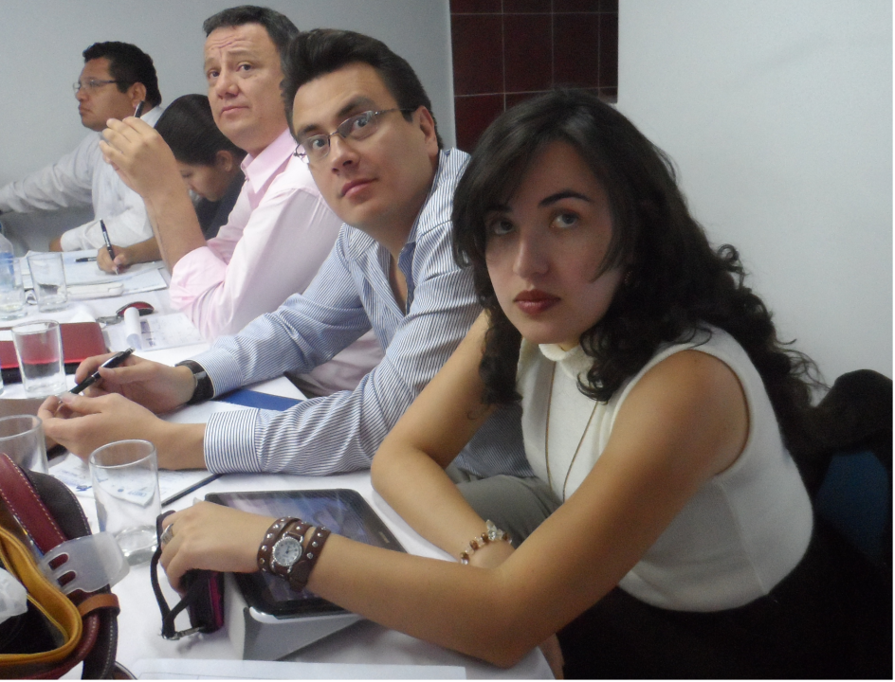
DIRECCIONAMIENTO ESTRATÉGICO
Política
Principios
Objetivos
Ejes estratégicos
Objetivos estratégicos
Mapa estratégico

Slide 22
CUADRO DE MANDO INTEGRAL CMI

Slide 23
CUADRO DE MANDO INTEGRAL CMI

Slide 24
CUADRO DE MANDO INTEGRAL CMI

Slide 25
CUADRO DE MANDO INTEGRAL CMI

Slide 26
PLAN DE SEGUIMIENTO, CONTROL Y MONITOREO DEL SIGDE
OBJETIVOS
Contribuir directamente al mejoramiento de la eficiencia y eficacia en el cumplimiento de objetivos y metas del Proyecto SIGDE.
Fortalecer la transparencia y rendición de cuentas de los proyectos de inversión del Sector Eléctrico.

Slide 27
PLAN DE SEGUIMIENTO, CONTROL Y MONITOREO DEL SIGDE
ALCANCE
Este Plan de Seguimiento, Control y Monitoreo es aplicable a todos los procesos del Proyecto SIGDE, es decir, a todos los comités funcionales que conforman el mismo.

Slide 28
PLAN DE SEGUIMIENTO, CONTROL Y MONITOREO DEL SIGDE
METODOLOGÍA
Programa de Trabajo
  Cronogramas
Frecuencia de Monitoreo
Responsabilidades
Entregables

Slide 29
MEDIOS
Reuniones periódicas de consolidación y análisis
objetivo: entregar a las autoridades y organismos de control, los informes mensuales, trimestrales y anuales que requieren sobre el cumplimiento de objetivos y avance del Proyecto SIGDE.
Elaborar y aprobar resumenes ejecutivos para reportar herramientas gubernamentales de control
Documentos digitales y fisicos suscritos por el Director del Proyecto, en conocimiento del Subsecretario de Distribución y Comercialización
PLAN DE SEGUIMIENTO, CONTROL Y MONITOREO DEL SIGDE
Reuniones quincenales de planificación y análisis
objetivo: consolidar el conocimiento integral del avance del proyecto, evaluar las acciones emprendidas y retroalimentar al equipo sobre las posibles mejoras de gestión emprendidas.
Formato consolidado de novedades de grupos de trabajo a su cargo con informe de resultados de acciones correctivas y preventivas
Información digital vía correo electrónico
Fecha límite: 17h00 del día anterior a la reunión quincenal convocada
Reuniones semanales de cumplimiento operativo
objetivo: disponer medidas correctivas o preventivas específicas para las novedades encontradas
Retroalimentación Formato de Seguimiento
Información digital vía correo electrónico
Fecha límite: viernes de cada semana 12h00
PRIMER NIVEL Grupos de trabajo por Comité y equipo contraparte de las diferentes Eds
SEGUNDO NIVEL Líderes de Comités de Gestión y Líderes de Equipos Contraparte
TERCER NIVEL Dirección de Proyecto y Líder de Procesos

Slide 30
PLAN DE SEGUIMIENTO
Seguimiento y Monitoreo de Programas de Trabajo
  10 primeros días de cada mes
Control y Evaluación de Resultados
  15 días de cada mes
Acciones Preventivas y Correctivas
  Constantes y controladas, Dirección de Proyecto y Área de Procesos
Diagrama de Flujo

Slide 31
CONCLUSIONES
Proyecto SIGDE ha proporcionado, una nueva forma de pensamiento sistémico, con el cual se ha fortalecido el cambio que se genera a través de las políticas de Gobierno.
Una de las mayores y más constantes amenazas para este proceso del Sector Eléctrico es la política y sus cambios.
El diagnóstico demostró que la situación al interno de algunas empresas era insostenible, y que sus ingresos no eran ni la mitad de lo necesario para continuar operando.

Slide 32
CONCLUSIONES
La falta de control y seguimiento para los planes de acción, creo en el SIGDE tropiezos en el cumplimiento de sus metas.
Necesario el replanteo de estrategias hacia una mejora interna y considerando la situación como implementador del SIGDE, mientras que los objetivos originales, por ser de carácter técnico y de avanzada, se mantuvieron.
Con las nuevas estrategias generadas y a través de la herramienta que es el Cuadro de Mando Integral CMI, se establecieron puntos de control efectivos y las metas como parámetros de seguimiento.

Slide 33
CONCLUSIONES
La gestión del Sector de la Distribución Eléctrica está cambiando, y adaptándose a las nuevas tendencias de nivel mundial; pero por otro lado, la infraestructura de red de distribución es la misma desde hace varias décadas, por lo que, como usuarios podemos sentir ciertas deficiencias en el servicio de las diferentes empresas eléctricas.
Una de las aristas que está en actual proceso de diagnóstico y cambio es la homologación salarial del Sector Eléctrico.

Slide 34
RECOMENDACIONES
Aprovechar coyuntura política actual
Involucrarse en la definición de la nueva ley del sector energético
Valorar como un todo el mejoramiento del Sector con los proyectos actuales
Creación del equipo de auditores internos de las EDs
Cumplir con la premisa de enmarcar las mejores prácticas de las EDs

Slide 35
RECOMENDACIONES
Implementar el Plan de Gestión de Cambio
Implementar el Plan de Seguimiento, Control y Monitoreo basado en el CMI
Creación de la Oficina de Gerenciamiento de Proyecto PMO
Realizar la planificación y reforzamiento de la red de distribución eléctrica
Homologación salarial del Sector
Implementación del Plan de Comunicación

Slide 36
GRACIAS POR SU ATENCIÓN

